Slide 1
Diagramme de Séquences
Section :L3 ACAD « B »
Année: 2022-2023

Slide 2
diagrammes de séquences
Les diagrammes de séquences permettent de décrire COMMENT les éléments du système interagissent entre eux et avec les acteurs.
Montrent les interactions entre objets selon un point de vue temporel
Description de scénarios types et des exceptions

Slide 3
utilisations principales
Deux utilisations principales :
Documentation des cas d’utilisation (point de vue Fonctionnel)
Représentation précise des interactions (point de vue Dynamique)

Slide 4
Concepts principaux
Les participants (le plus souvent des objets)
Une ligne de vie : représente un participant à une interaction (objet ou acteur).
Des zones d’activation
Les messages :
L’opération et éventuellement ses paramètres
Éventuellement son résultat
Des Fragments combinés
Alt : conditionnelle
Loop : boucle
Ref : référence à un autre diagramme de séquence (=appel de fonction)
etc.

Slide 5
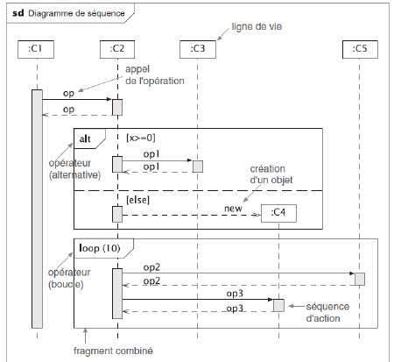
Exemple d’un Diagramme de séquence

Slide 6
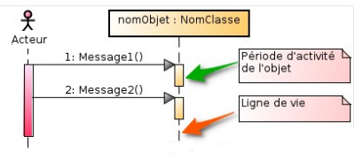
Période d’activité
La réception des messages provoque une période d’activité (rectangle vertical sur la ligne de vie) marquant le traitement du message.
Période durant laquelle un objet effectue une action
Etat actif
un objet peut être actif plusieurs fois

Slide 7
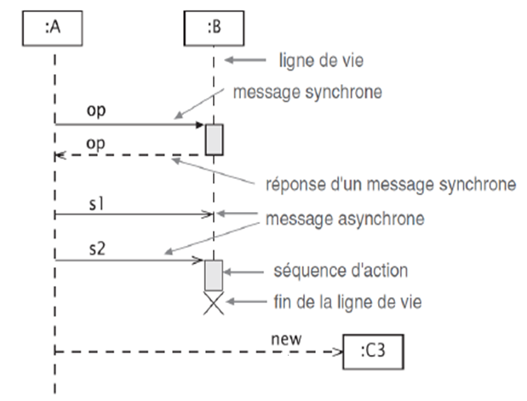
Catégories de messages

Slide 8
Message synchrone
Message synchrone : expéditeur bloqué pendant le traitement du message par le récepteur (appel)
Typiquement : appel de méthode (Si un objet A invoque une méthode d’un objet B, A reste bloqué tant que B n’a pas terminé.
Message de retour : On peut associer aux messages d’appel de méthode un message de retour (en pointillés) marquant la reprise du contrôle par l’objet expéditeur du message synchrone.
Les messages synchrones correspondent à des opérations dans le diagramme de classes.
Envoyer un message et attendre la réponse pour poursuivre son activité revient à invoquer une méthode et attendre le retour pour poursuivre ses traitements.

Slide 9
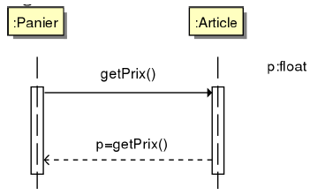
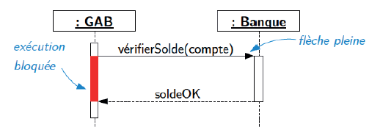
Exemples
Les messages de retour sont utilisés pour spécifier le résultat de la méthode invoquée

Slide 10
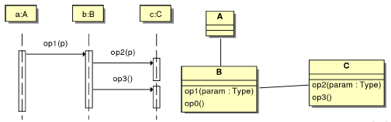
Les messages de retour sont optionnels : la fin de la période d’activité marque également la fin de l’exécution d’une méthode.

Slide 11
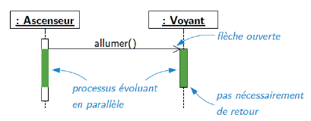
Message asynchrone
Message asynchrone n’interrompe pas l’exécution de l’expéditeur (message non bloquant).
Le message envoyé peut être pris en compte par le récepteur à tout moment ou ignoré.

Slide 12
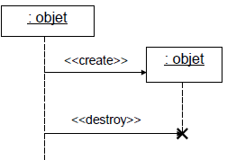
Messages de création/destruction
Un message peut entraîner la création ou la destruction d’objets
La création d’un objet est matérialisée par une flèche qui pointe sur le sommet d’une ligne de vie (On peut aussi utiliser un message asynchrone portant le nom « Create »).
La destruction d’un objet est matérialisée par une croix qui marque la fin de la ligne de vie de l’objet (On peut aussi utiliser un message asynchrone portant le nom « Destroy »)

Slide 13
Catégories de messages
Un message trouvé (Found message) :
  message dont on ignore la provenance
  en dehors du cadre décrit par le Diagramme de Séquence
Un message perdu (Lost message) :
  message envoyé, mais jamais reçu

Slide 14
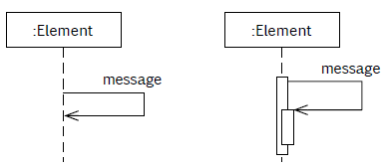
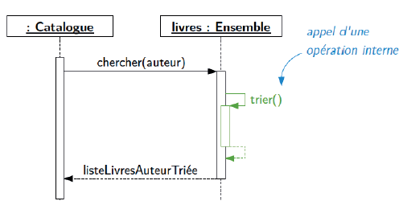
Message réflexif
Un objet peut s’envoyer des messages
appel à une autre méthode de l’objet
appel récursif

Slide 15
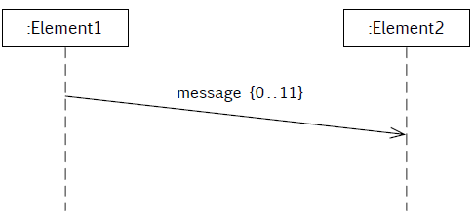
Représentation des délais de transmission

Slide 16
Fragments combinés
Un fragment combiné permet de décomposer une interaction complexe en fragments plus simples pour être compris.
Opt : Fragment parcouru si une condition est vérifiée

Slide 17
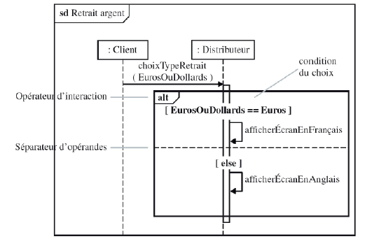
fragment avec l’opérateur conditionnel
Alt : Equivalent à la structure de contrôle "si .. alors .. sinon".
Exemple

Slide 18
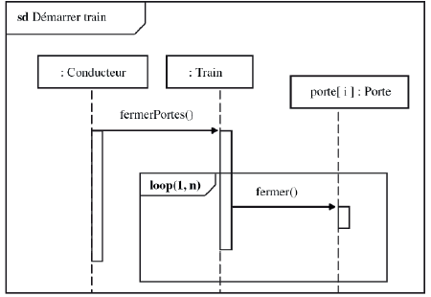
Loop : Répétition du fragment tant que la condition est vérifiée
Exemple

Slide 19
Break : Fragment exécuté et met fin au fragment englobant
Equivalent à l’arrêt d’une partie de programme lorsqu’une condition donnée est vérifiée (ici on sort du fragment englobant)

Slide 20
Décomposition : mot clef "ref":
Equivalent à appel de fonctions (il s’agit de concevoir le fragment combiné appelé Sous-Fonction et de l’utiliser dans le fragment DiagA)

Slide 21
Utilisation d’un DS pour modéliser un use case
Opérations nécessaires dans le diagramme de classe:

